Slide 1
Об актуализации Методических рекомендаций Министерства просвещения Российской Федерации
о создании и функционировании
центров «Точка роста» и Школьных Кванториумов
Воробьев Михаил Владимирович, начальник управления методологии
и экспертно-организационного сопровождения проектной деятельности

Slide 2
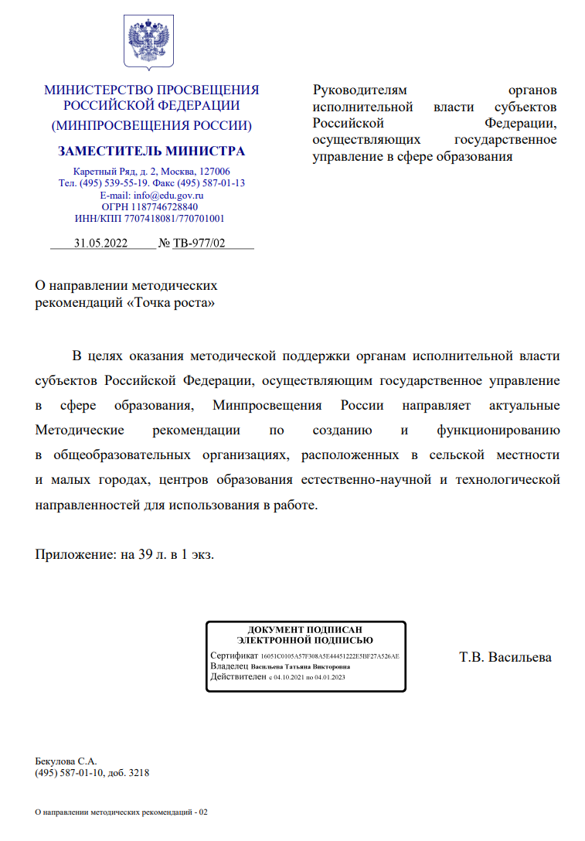
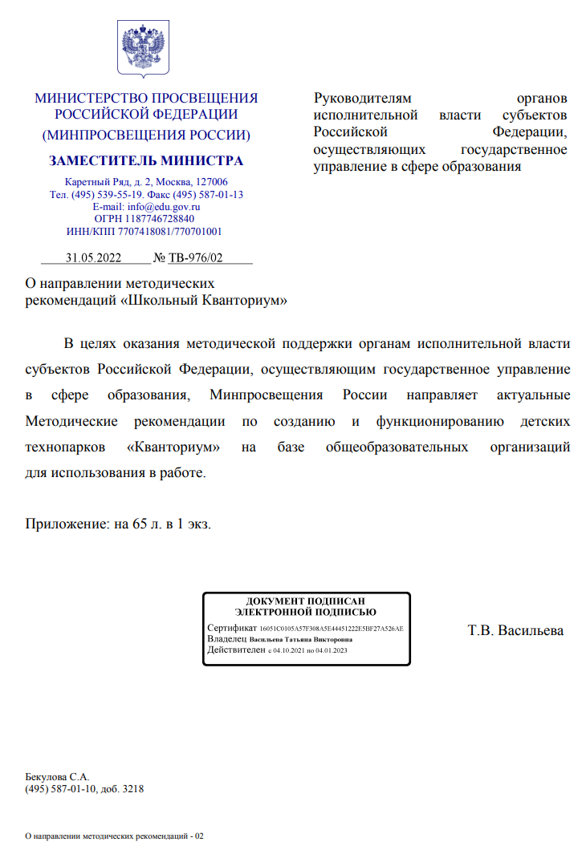
Методические рекомендации
Письмо
Министерства просвещения
Российской Федерации
от 31.05.2022
№ ТВ-976/02
Письмо
Министерства просвещения
Российской Федерации
от 31.05.2022
№ ТВ-977/02
Детские технопарки
«Кванториум» на базе общеобразовательных организаций
Центры образования естественно-научной и технологической направленностей «Точка роста»

Slide 3
Методические рекомендации: зачем?
Определяют единые организационные и методические условия создания и общие подходы к функционированию центров «Точка роста», детских технопарков «Кванториум» на базе школ
Рекомендуемые положения
по формированию условий для создания центров «Точка роста», детских технопарков «Кванториум», оснащению оборудованием, направленностям образовательных программ, организации учебного процесса
Порядок создания,
в том числе с точки зрения нормативных и методических документов и базового комплекса мер (дорожной карты)
Мониторинг
реализации мероприятий по созданию и функционированию центров «Точка роста», детских технопарков «Кванториум», индикаторы, отчетность
Организационно-методическое сопровождение мероприятий
Ключевые направления поддержки создаваемых центров «Точка роста» и детских технопарков «Кванториум», использования созданной ранее в рамках национального проекта «Образование» инфраструктуры, сопровождения педагогов, организации региональных мероприятий и пр.

Slide 4
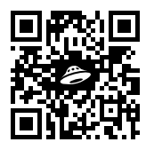
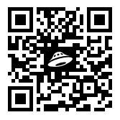
Основные изменения в содержании
методических рекомендаций
!
!
!
!
!
!
Актуализация сведений о федеральном операторе
Актуализация подходов к организации повышения квалификации педагогов
Актуализация отдельных положений, требующих уточнения в формулировках
Дополнение рекомендациями по информационному сопровождению представителей образовательных организаций
Актуализация формулировки показателя о повышении квалификации педагогов
Текущий рекомендованный примерный перечень оборудования, средств обучения
ТОЧКА РОСТА
https://disk.yandex.ru/d/seKNsv6xd6wikA
ШКОЛЬНЫЙ КВАНТОРИУМ
https://disk.yandex.ru/d/YAsRWoePwKXEzQ

Slide 5
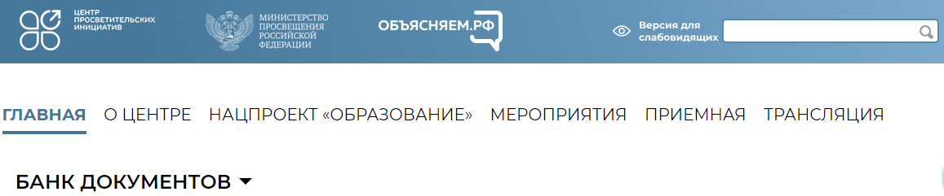
Федеральный оператор
Организационно-техническое, методическое и информационное сопровождение создания в субъектах Российской Федерации Центров «Точка роста» осуществляет Федеральное государственное автономное учреждение «Центр просветительских инициатив Министерства просвещения Российской Федерации» (далее – Федеральный оператор). Адрес сайта: http://mpcenter.ru.
Организационно-техническое, методическое и информационное сопровождение создания в субъектах Российской Федерации Школьных Кванториумов осуществляет Федеральное государственное автономное учреждение «Центр просветительских инициатив Министерства просвещения Российской Федерации» (далее – Федеральный оператор). Адрес сайта: http://mpcenter.ru.

Slide 6
Центры «Точка роста», Школьный Кванториум:
корректировка наименования одного из показателей функционирования
Центры «Точка роста»
Доля педагогических работников центра «Точка роста», прошедших обучение по программам из реестра программ повышения квалификации федерального оператора (%).
Школьный Кванториум
Доля педагогических работников Школьного Кванториума, прошедших обучение по программам из реестра программ повышения квалификации Федерального оператора (%).
Центр просветительских инициатив (федеральный оператор) не осуществляет деятельность по реализации дополнительных профессиональных программ.
Площадки повышения квалификации педагогов:
ФГАОУ ДПО «Академия Минпросвещения России»;
Региональная инфраструктура методического сопровождения (ИРО, ИПК);
Педагогические вузы, подведомственные Минпросвещения России.

Slide 7
Центры «Точка роста», Школьный Кванториум:
уточнение положений в части подходов к повышению квалификации
Региональному координатору рекомендуется предусмотреть организацию и проведение региональных обучающих мероприятий для педагогических работников общеобразовательных организаций по работе со средствами обучения и воспитания, оборудованием, которым оснащаются Центры «Точка роста»/Школьные Кванториумы, в том числе с применением иной инфраструктуры национального проекта «Образование», созданной в субъекте Российской Федерации. Обучающие мероприятия рекомендуется планировать в рамках комплексного организационно-методического сопровождения деятельности центров «Точка роста»/Школьных Кванториумов, в том числе при необходимости через планирование и реализацию очных дополнительных профессиональных программ.
Проведение курсов повышения квалификации по дополнительным профессиональным программам сверх минимальных требований о дополнительном профессиональном образовании по профилю педагогической деятельности не реже чем один раз в три года в соответствии с пунктом 2 части 5 статьи 47 Федерального закона от 29.12.2012 № 273-ФЗ «Об образовании в Российской Федерации» для педагогических работников Центров «Точка роста»/Школьных Кванториумов также может осуществляться Федеральным государственным автономным образовательным учреждением дополнительного профессионального образования «Академия реализации государственной политики и профессионального развития работников образования Министерства просвещения Российской Федерации».

Slide 8
Центры «Точка роста», Школьный Кванториум:
уточнение положений об информационном сопровождении
Региональному координатору рекомендуется предусмотреть проведение региональных (муниципальных) семинаров/сессий/совещаний для руководящих (педагогических) работников общеобразовательных организаций, в которых создаются Школьные Кванториумы по вопросам первичного освещения основных направлений реализации национального проекта «Образование», целях и задачах деятельности Школьных Кванториумов, информационно-методических ресурсах Федерального оператора, региональных методических службах и пр. При подготовке указанных мероприятий целесообразно использовать материалы информационно-методических мероприятий Федерального оператора и иные источники, соответствующие целям деятельности Школьных Кванториумов и настоящим Рекомендациям.
Информационно-методический канал «Центры «Точка роста»
https://t.me/TR_metod
Информационно-методический канал «Школьные Кванториумы»
https://t.me/ScKvant_metod
Информационно-методический канал «Центры «IT-куб»
https://t.me/ITcube_metod

Slide 9
Актуализация отдельных положений,
требующих уточнения в формулировках
Федеральным оператором разрабатываются и направляются в адрес Региональных координаторов методические материалы по созданию и наполнению специальных разделов «Центр «Точка роста»/ «Детский технопарк «Кванториум» на сайтах общеобразовательных организаций.
Федеральный оператор обеспечивает подготовку рекомендаций по формированию информационно-аналитических материалов субъектов Российской Федерации о результатах ежеквартального мониторинга функционирования Центров «Точка роста»/Школьных Кванториумов.
С момента создания Центров «Точка роста»/Школьных Кванториумов и далее в ежеквартальном режиме в соответствии со сроками периодического мониторинга реализации региональных проектов «Современная школа» в ГИИС «Электронный бюджет» региональному координатору рекомендуется предусматривать подготовку отчетов о результатах ежеквартального мониторинга показателей деятельности Центров «Точка роста», а также о реализации комплексного плана по формам, рекомендованным Федеральным оператором.

